Slide 1
Recette pour chemin Ecogrid à travers du terrain boueuse «petit budget

Slide 2
Ingrédients
1 brouette, 1 pelle, de la terre du pâturage ou de la scribelure (screening) (le cheval est optionnel), du temps et des bras..
4 panneaux d’Écogrid X30, divisée en deux (absent de la photo: 1 râteau.. Oublie de la requisitionniste )

Slide 3
On remplit des trous avec de la scribelure (screening) où simplement avec de la terre
avant
après

Slide 4
Pour ceux qui aiment de travailler dans la « bouette » c’est votre temps!!

Slide 5
On ajoute les Ecogrid

Slide 6
Work in progress: le chien et moi ont hâte de pouvoir traverser sans rester pris…

Slide 7
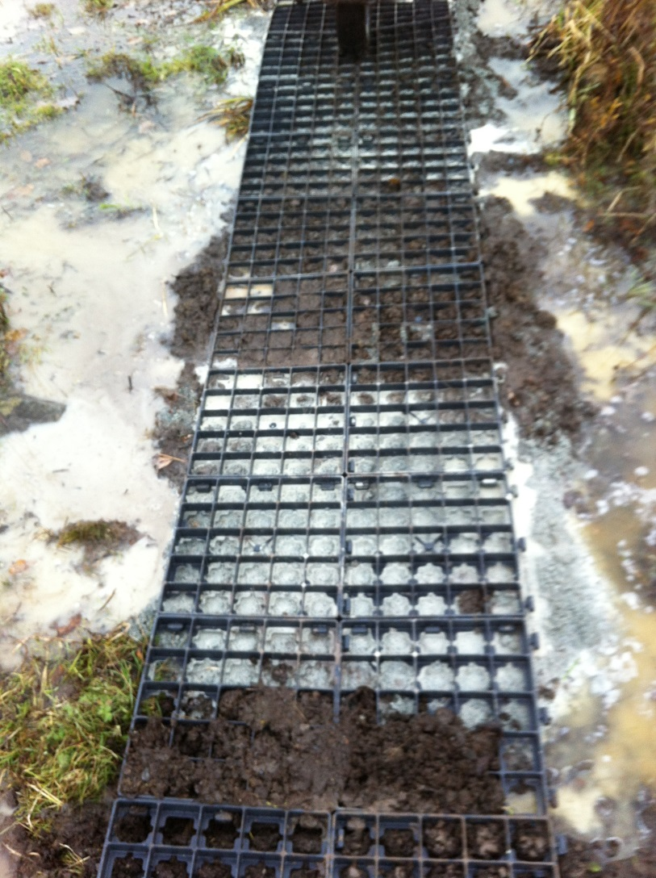
On remplit avec l’ingrédient de son choix (ou tout qui est à porté de la main)

Slide 8
On prend des photos pour documenter le tout

Slide 9
Et on fait l’inauguration
Tout semble convenable à madame Coco
Hidalgo se demande où est la piste pour le dépassement….

Slide 10
Toujours difficile à satisfaire…
Coco semble de se demander: comment ça se fait, qu’elle n’a pas continué ici, elle??…
Tandis que Hidalgo attend toujours la piste pour dépasser….

